Slide 1
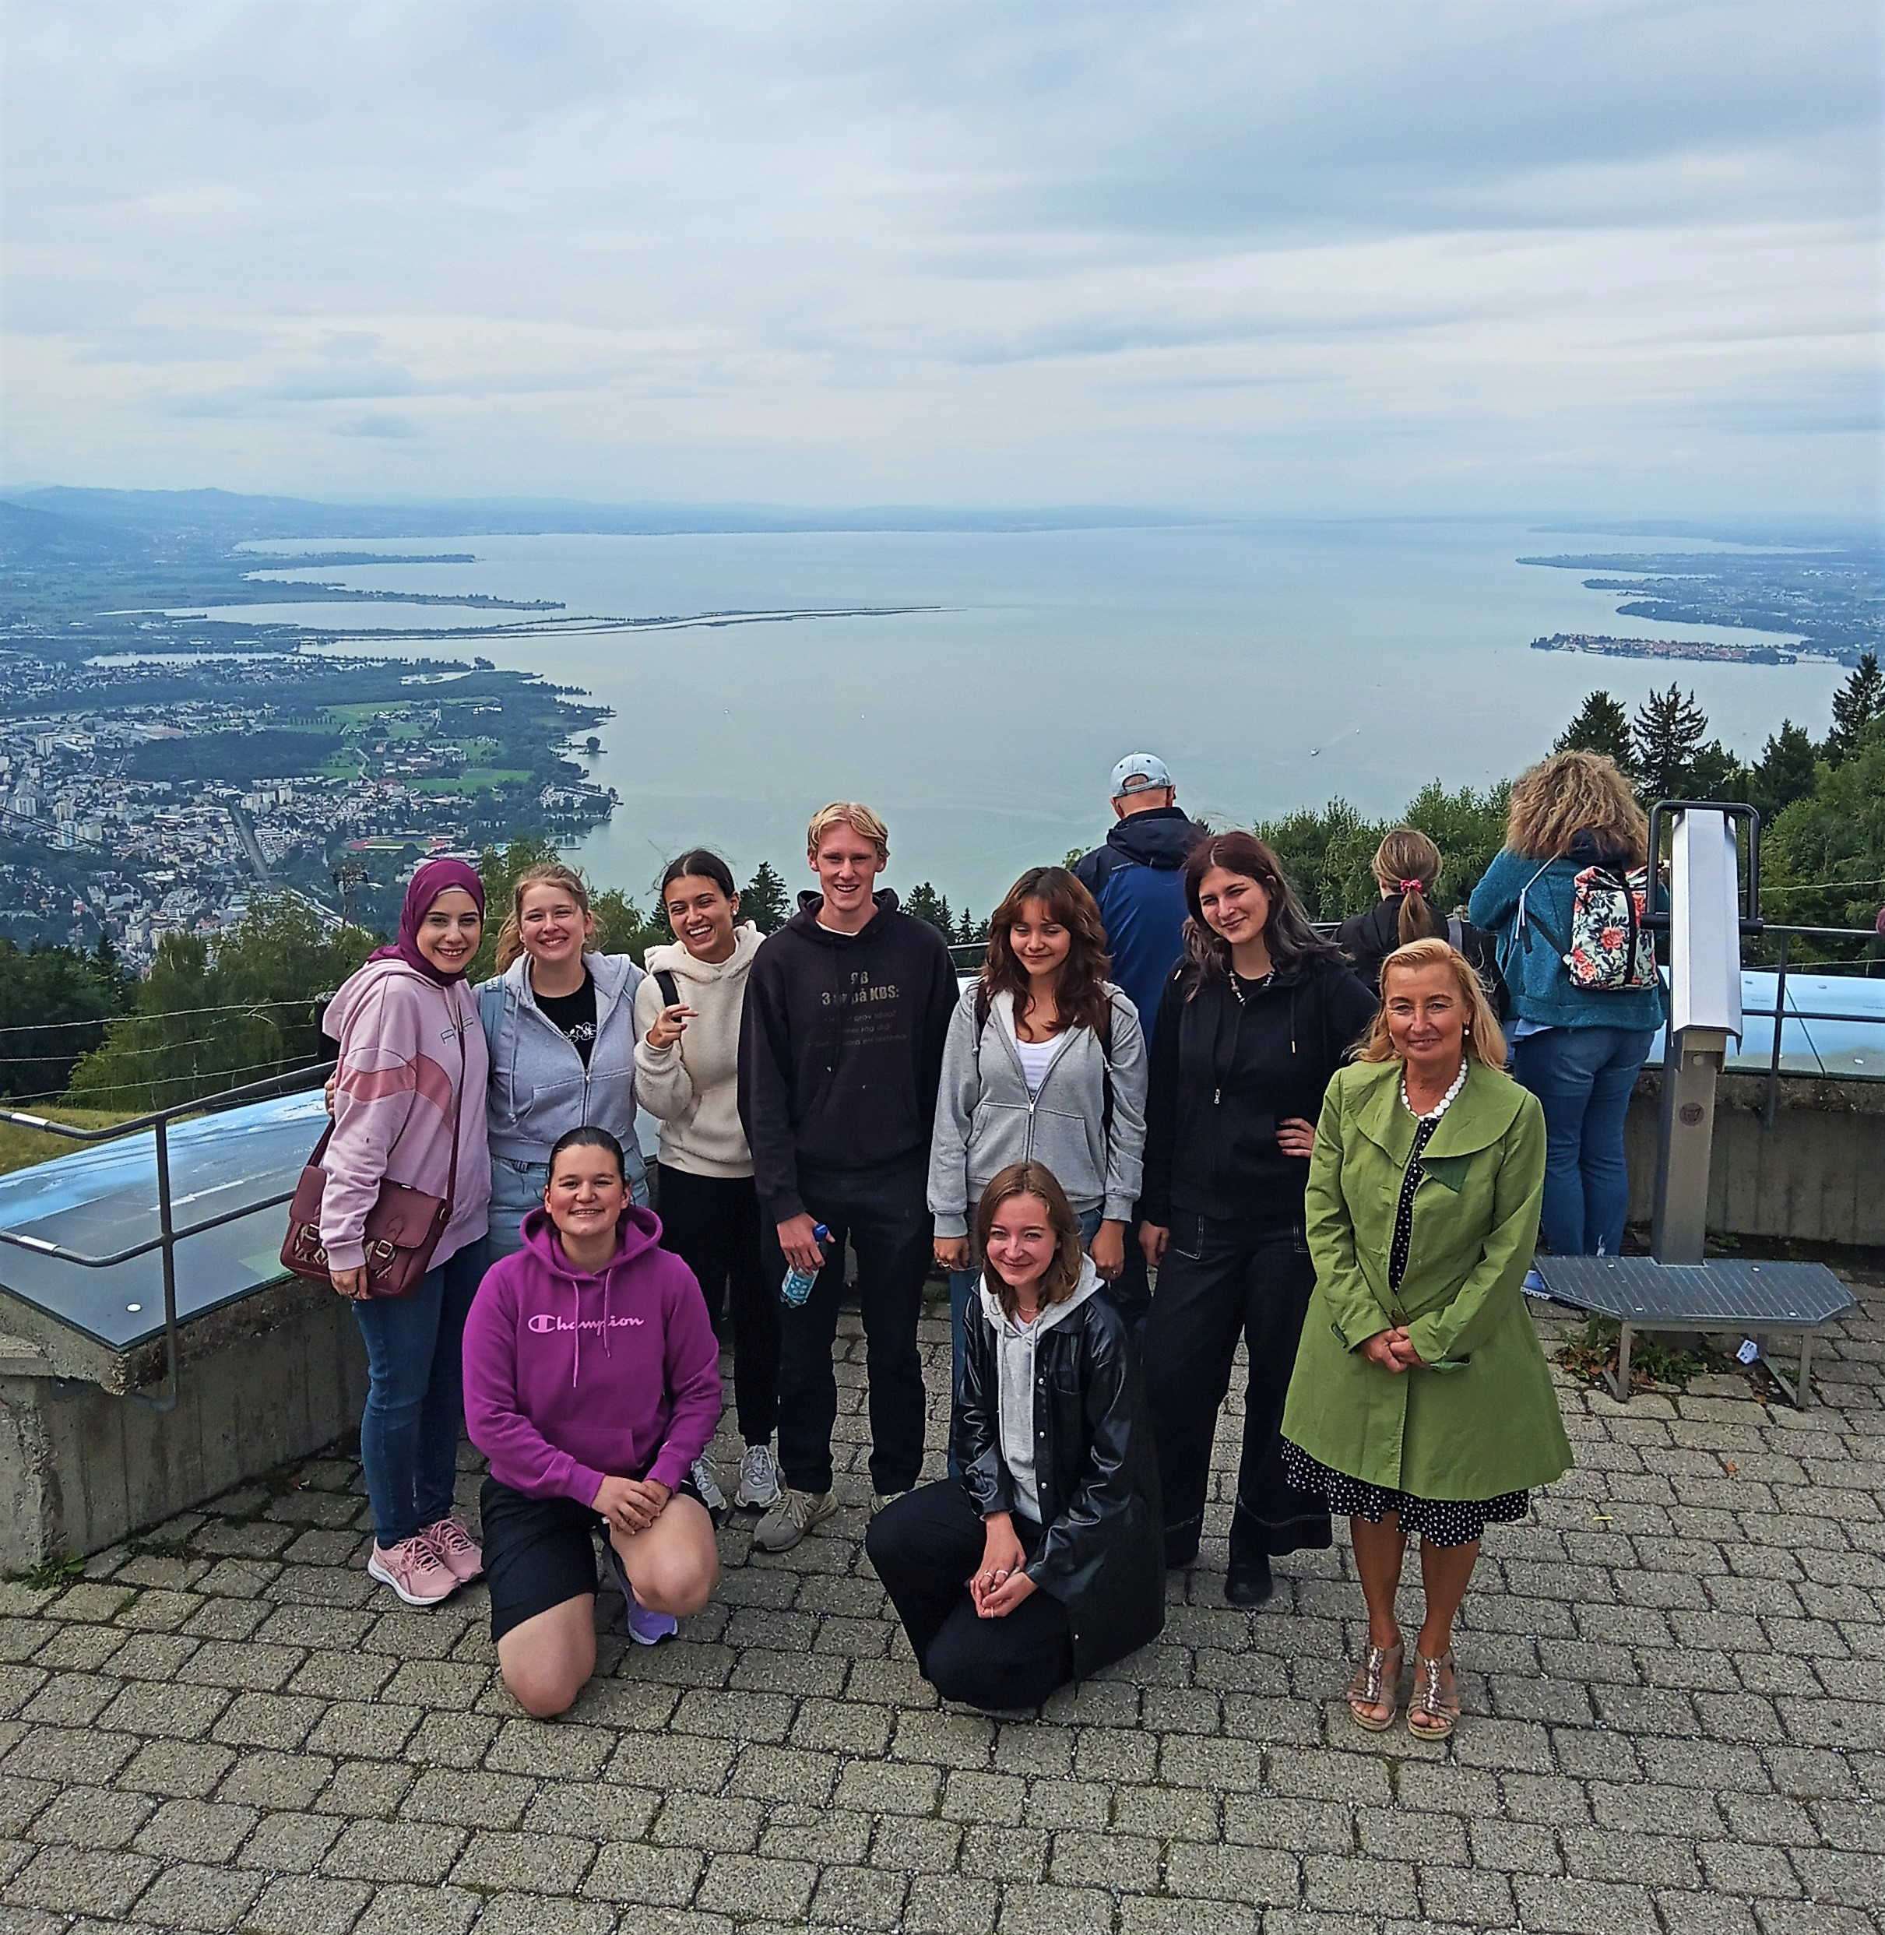
Két hét Lindauban, a Bodensee partján
Disszemináció
Keszei Viktória
2023.09.09.

Slide 2
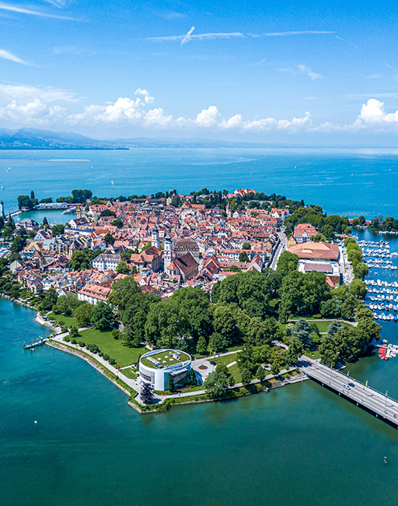
Bevezetés
Időpont: 2023.08.19-31 (2 hét)
Helyszín: Lindau, Németország
Képzőhely neve: Dialoge Sprachschule am Bodensee
Képzés: Intenzív Német nyelvtanfolyam
2023. augusztus utolsó kéthetében az Erasmus+ Ösztöndíj keretén belül lehetőségem nyílt Lindauban, Németországban a Dialoge nyelviskola tanár továbbképzésén két hetet eltölteni.
A lindaui intenzív nyelviképzést tudatosan választottam, hiszen célom az volt, hogy a német nyelvtudásomat anyanyelvi környezetben frissítsem fel.
Új, pedagógiai gyakorlatban is jól használható módszereket ismerjek meg és országismerettel kapcsolatos tudásomat bővítsem.

Slide 3
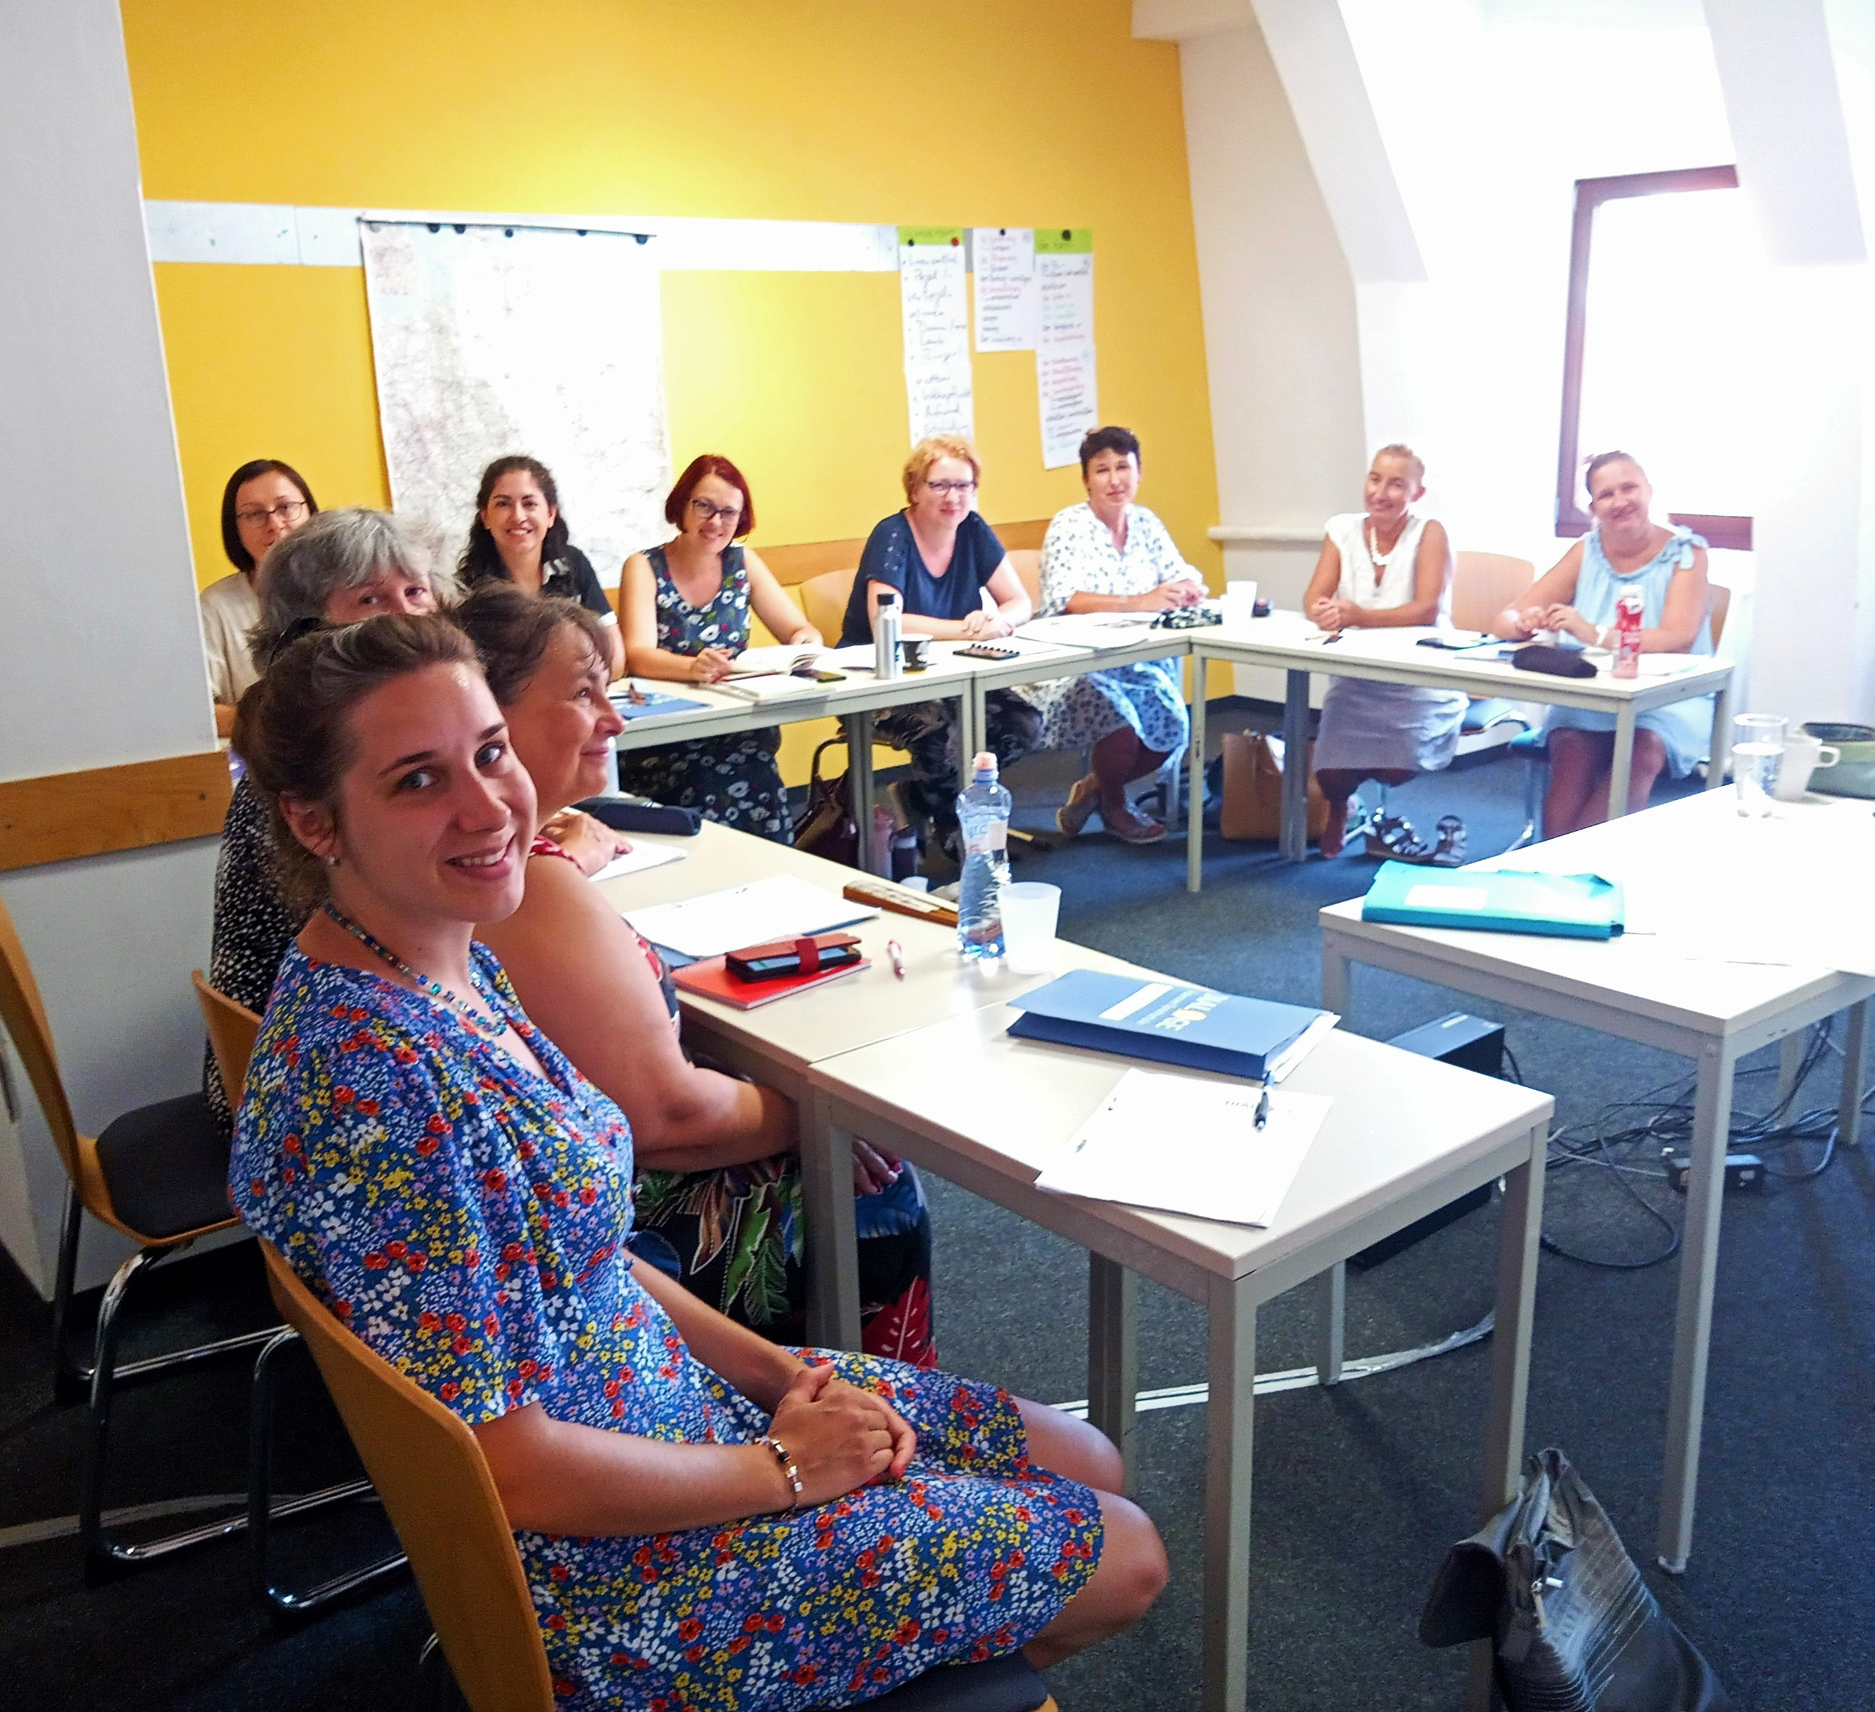
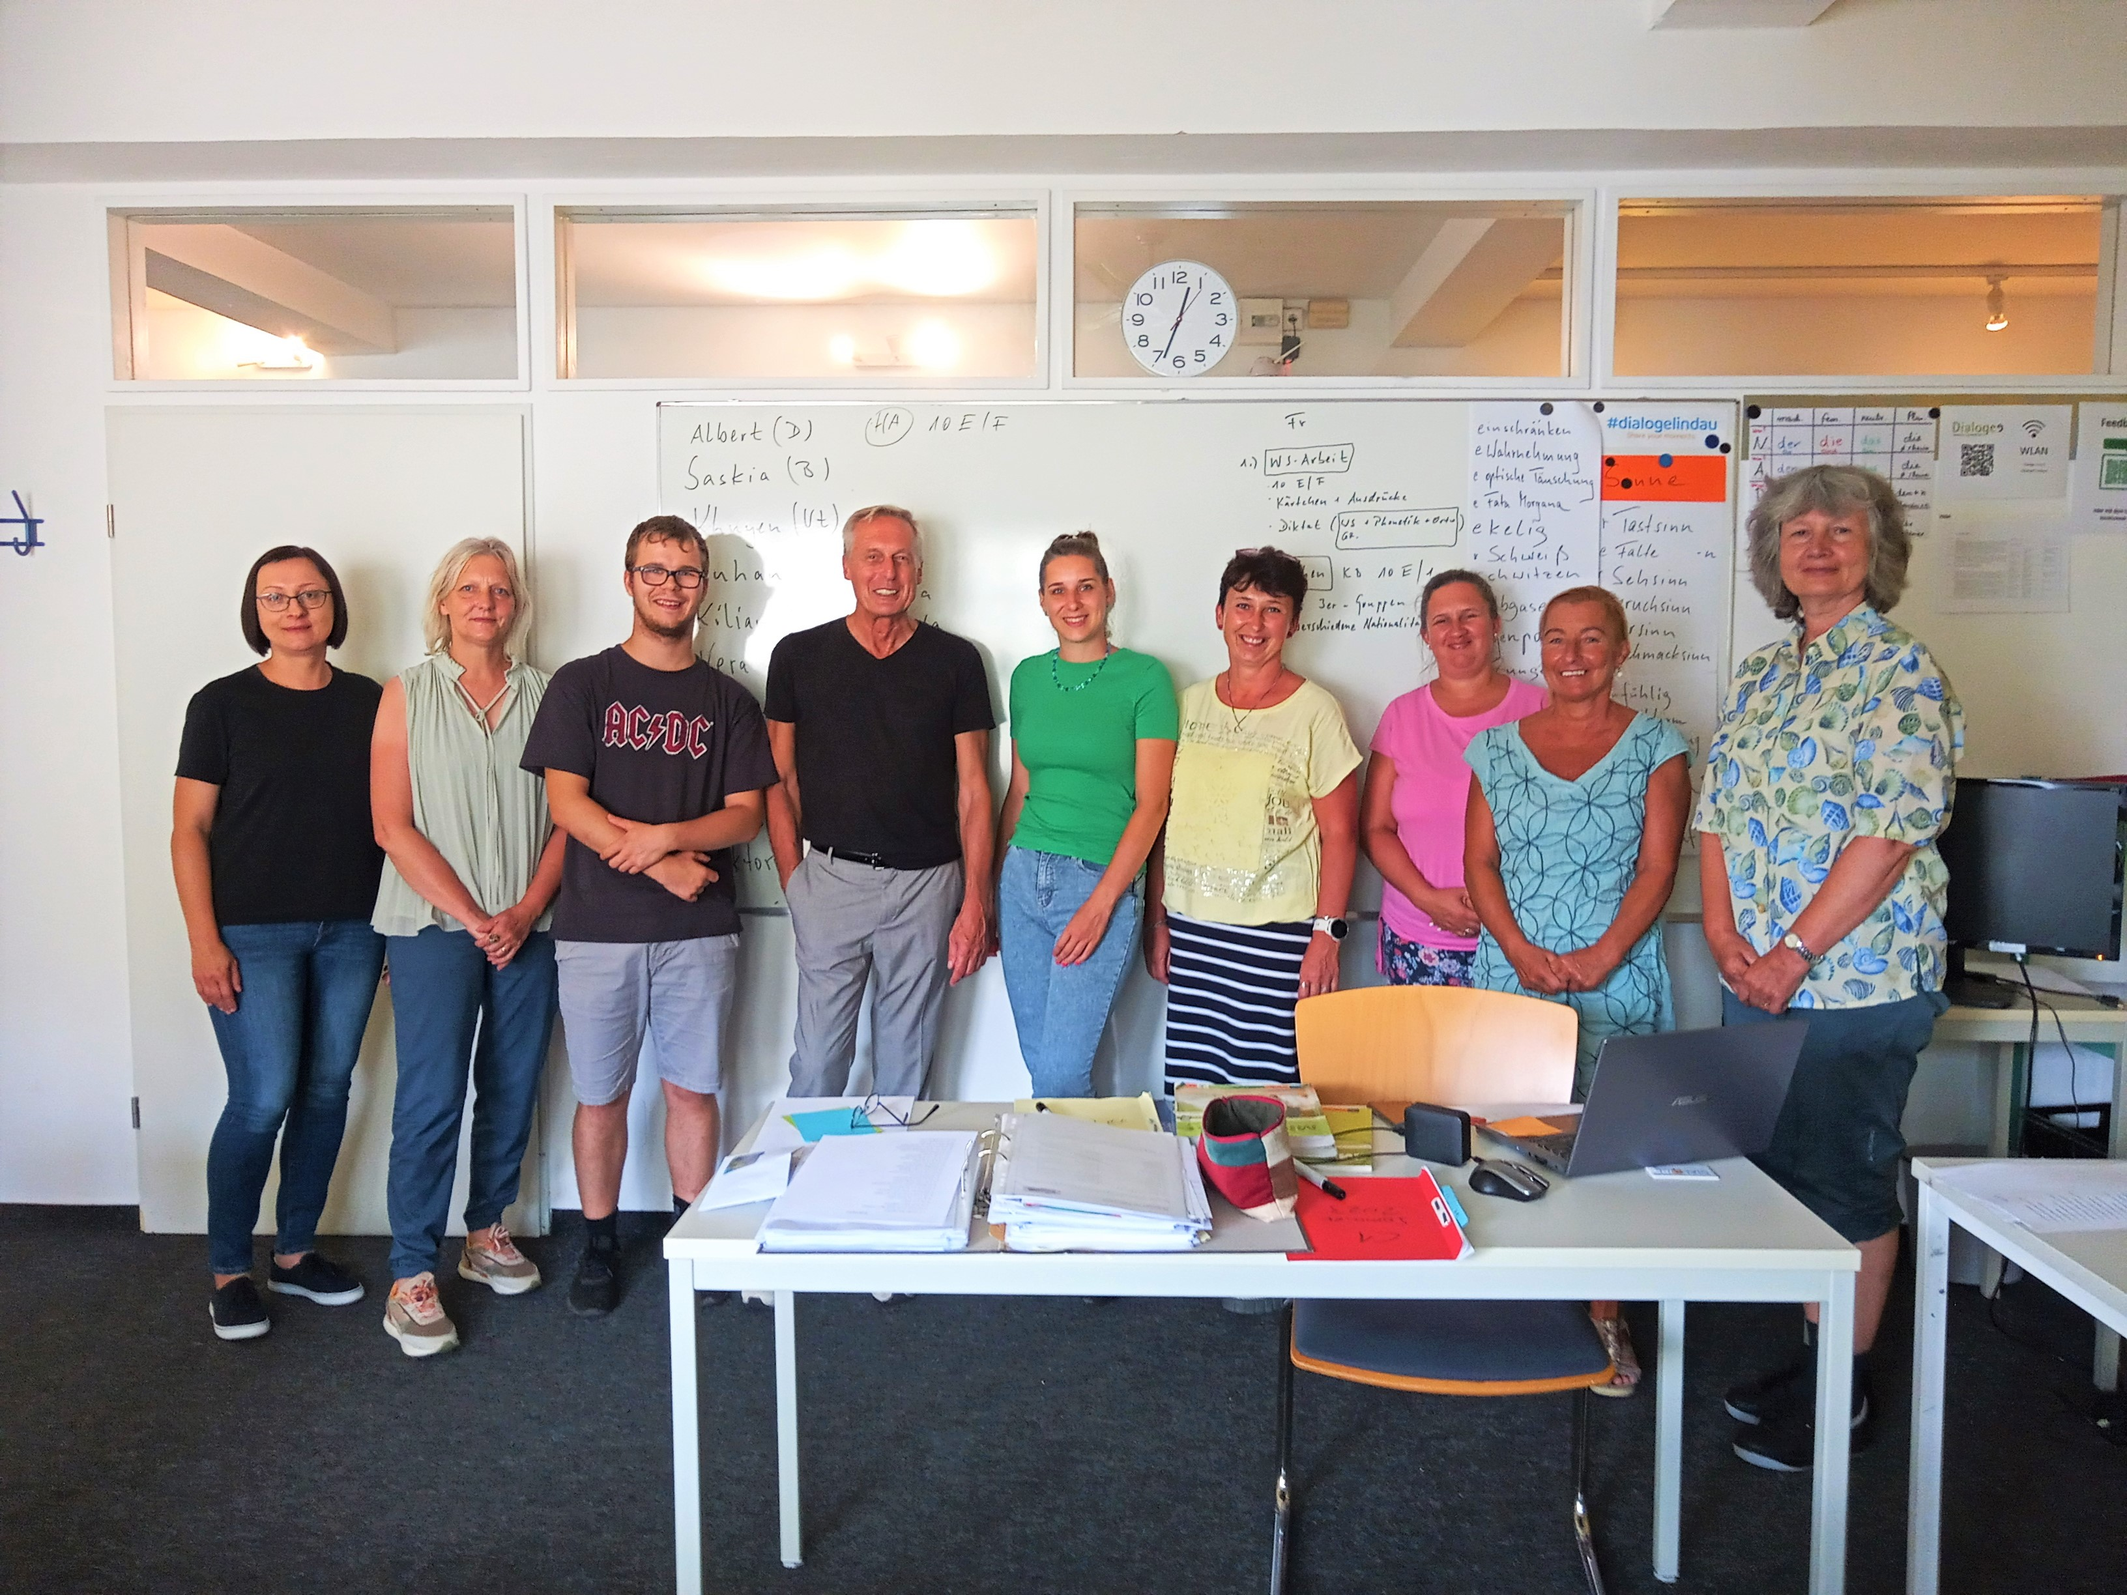
KÉPZÉS
A képzés maximálisan eredményes volt, sokat tanultam, megvalósultak a céljaim, amelyeket a képzés előtt tűztem ki magamnak.
A képzésen hasznos tudás birtokába jutottam, mellette pedig aktívan használtam a német nyelvet, hiszen kurzusvezetőinkkel, valamint a nemzetközi csoportban német volt a közös nyelv.
A szakmai nyelvben is új ismeretekre tettem szert, volt alkalmam beülni módszertani órákra is.
A továbbképzés témája a négy fő készség (írás, olvasás, hallás, beszéd) fejlesztése volt, de nyitott oktatóinknak köszönhetően a nyelvismereti, lexikai frissítéseken keresztül rendkívül sok, színes, használható metodikai ötlettel is gazdagodtunk.
A nyelviképzés elvégzésekor C1-es nyelvi szintnek megfelelő oklevelet kaptam

Slide 4
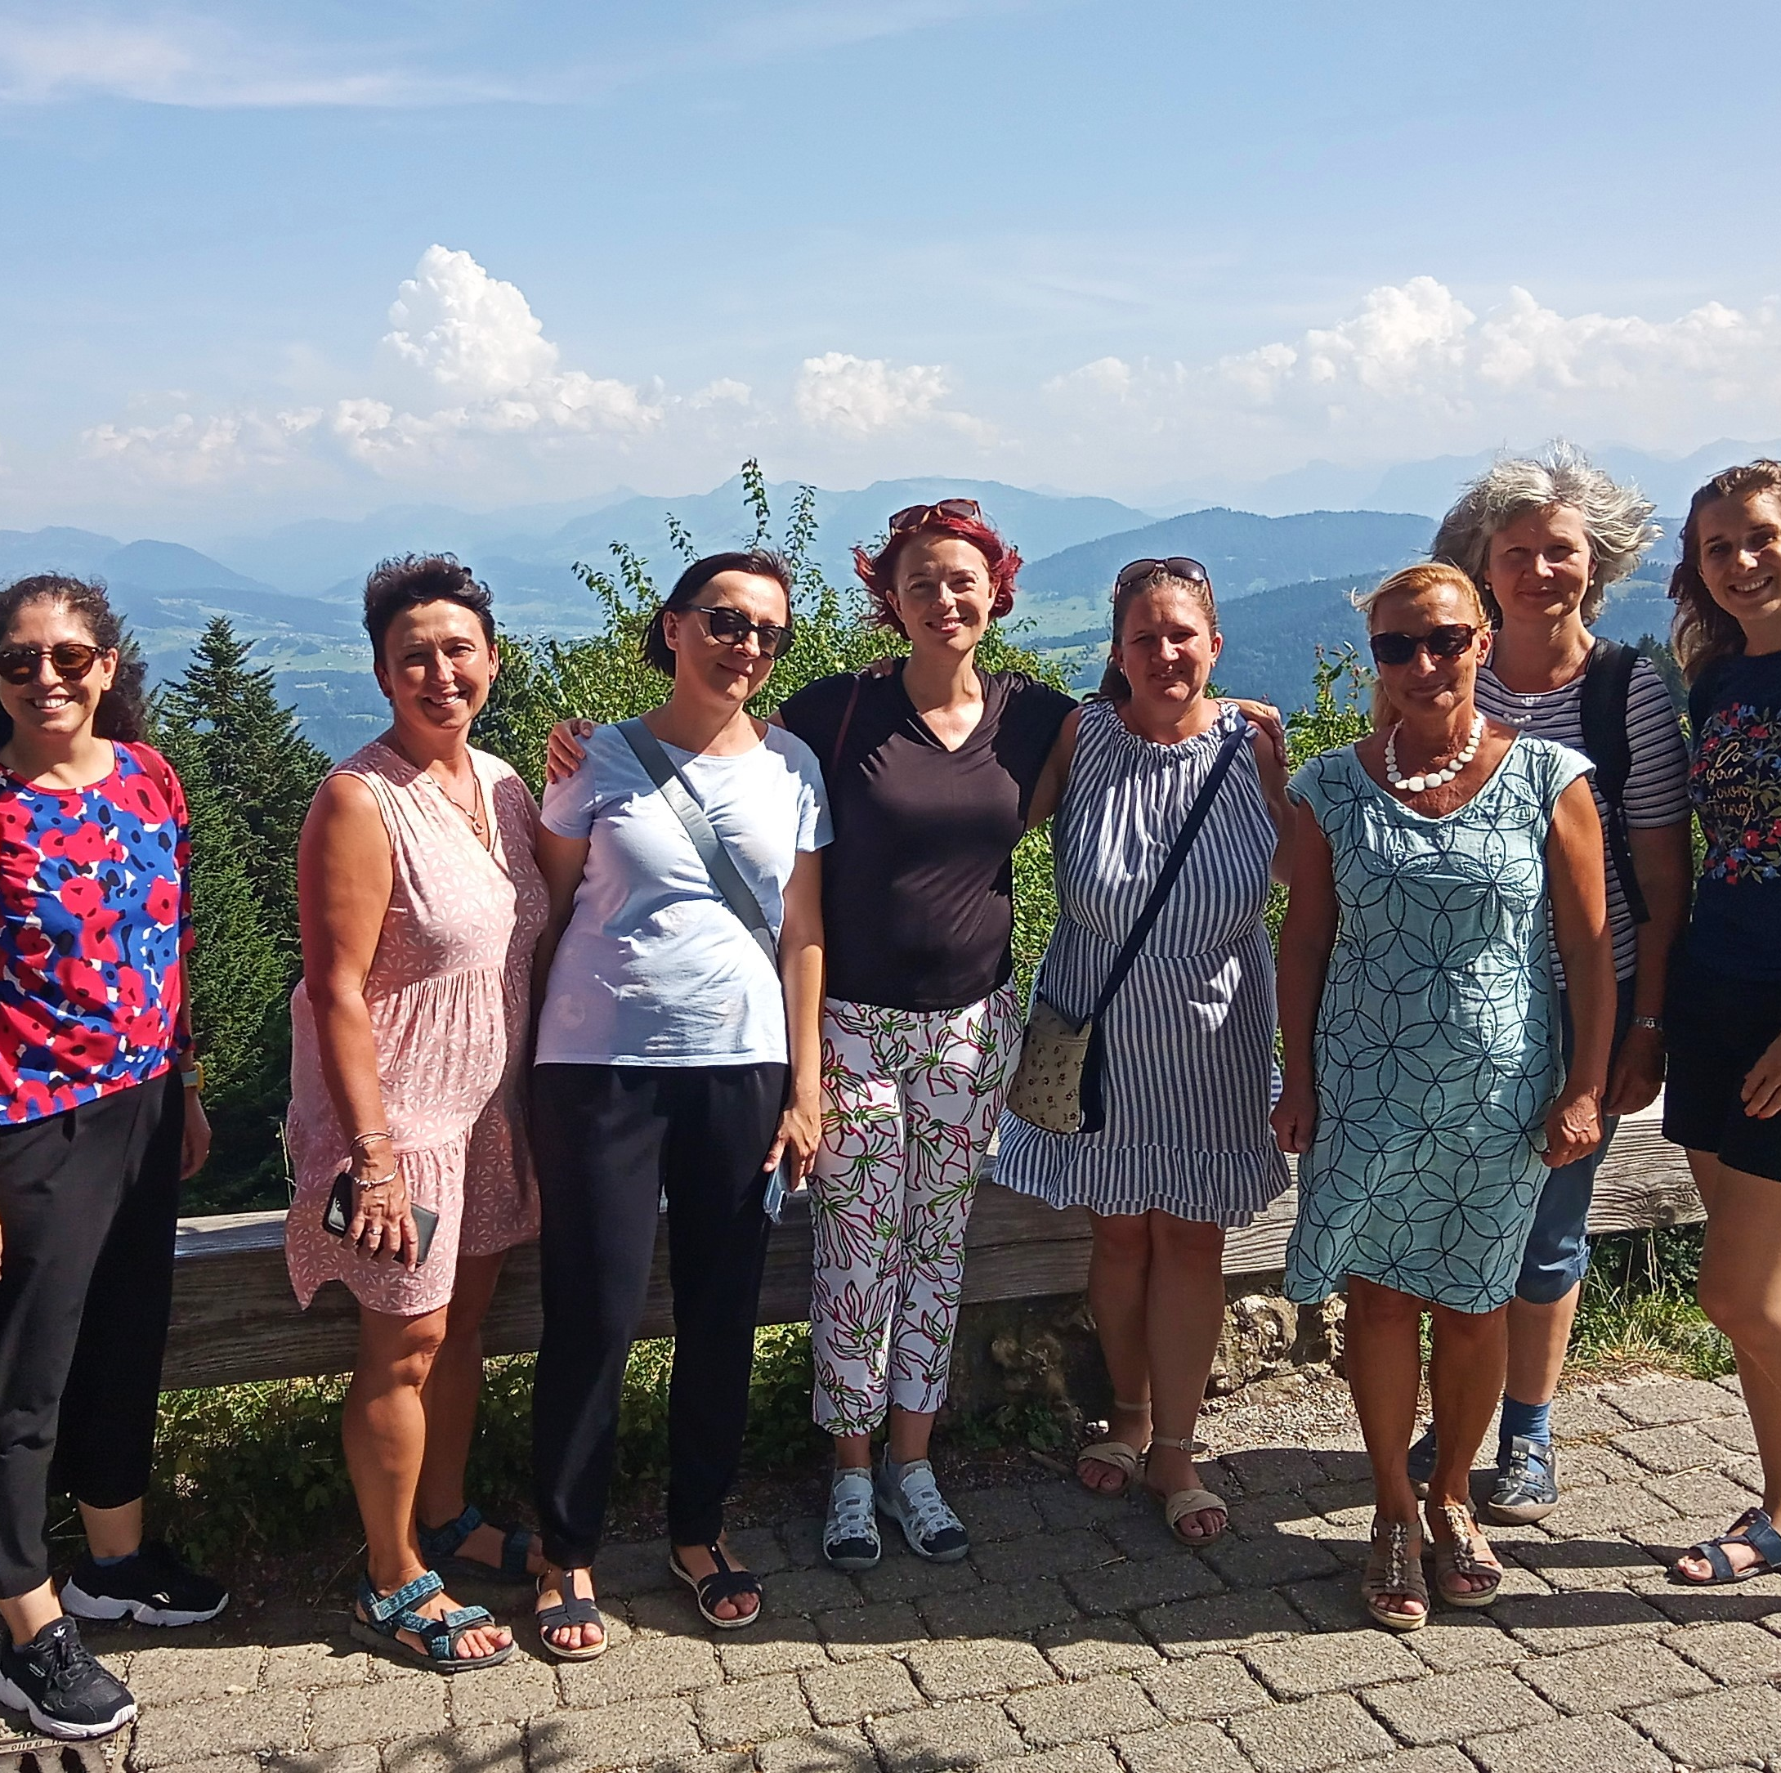
Kirándulások
Az iskola gondoskodott a szabadidő hasznos eltöltéséről is, minden hétfőn az üzenőfalon fel lehetett iratkozni fakultatív programokra, de természetesen lehetőségünk volt magunknak is megszervezni a szabadidős elfoglaltságot.
Lindau csodálatos lehetőségeket nyújtott a szabadidőnk hasznos eltöltésére, hiszen három ország határán fekszik, az Alpok és a Bodensee öleli körül.
Számos szervezett, közös kiránduláson vettem részt kint tartózkodásom ideje alatt, ami hozzájárult ország ismereteim bővítéséhez. Megismeretem a Bodeni-tó környékét, amely különleges adottságokkal jellemezhető vidék, hiszen három ország határán fekszik. Így lehetőségem nyílt Németország, Svájc és Ausztria jelentős turisztikai pontjait és kulturális jellemzőit megismerni.

Slide 5
Eredmények
A mobilitásom tanulási eredményei többek között a következők, melyeket a későbbiekben hasznosítani tudok:
a szókincsbővítéshez nagyon sok játékos feladat gyűjteményt kaptam, amit a majd óráimon szeretnék hasznosítani.
közel 30 új módszert ismeretem meg, melyekkel óráimon elősegíthetem a nyelvtani alapismeretek elsajátítását
megismertem, kipróbáltam és megtanultam 8-10 olyan játékot, melyek segítségével óráimon elősegíthetem a német nyelvű kommunikációt és diákjaimat nagy mértékben önálló nyelvhasználatra motiválhatom
a közös kommunikációs játékok és beszélgetések során a foglalkozásokon, olyan játékokat játszottunk, amelyek nemcsak a beszéd gyakorlására alkalmasak, de közösség-és érzelmi fejlesztő foglalkozásokon is kiválóan felhasználhatók.
közös kirándulások és beszélgetések alkalmával nagyon sok kulturális információhoz jutottam

Slide 6
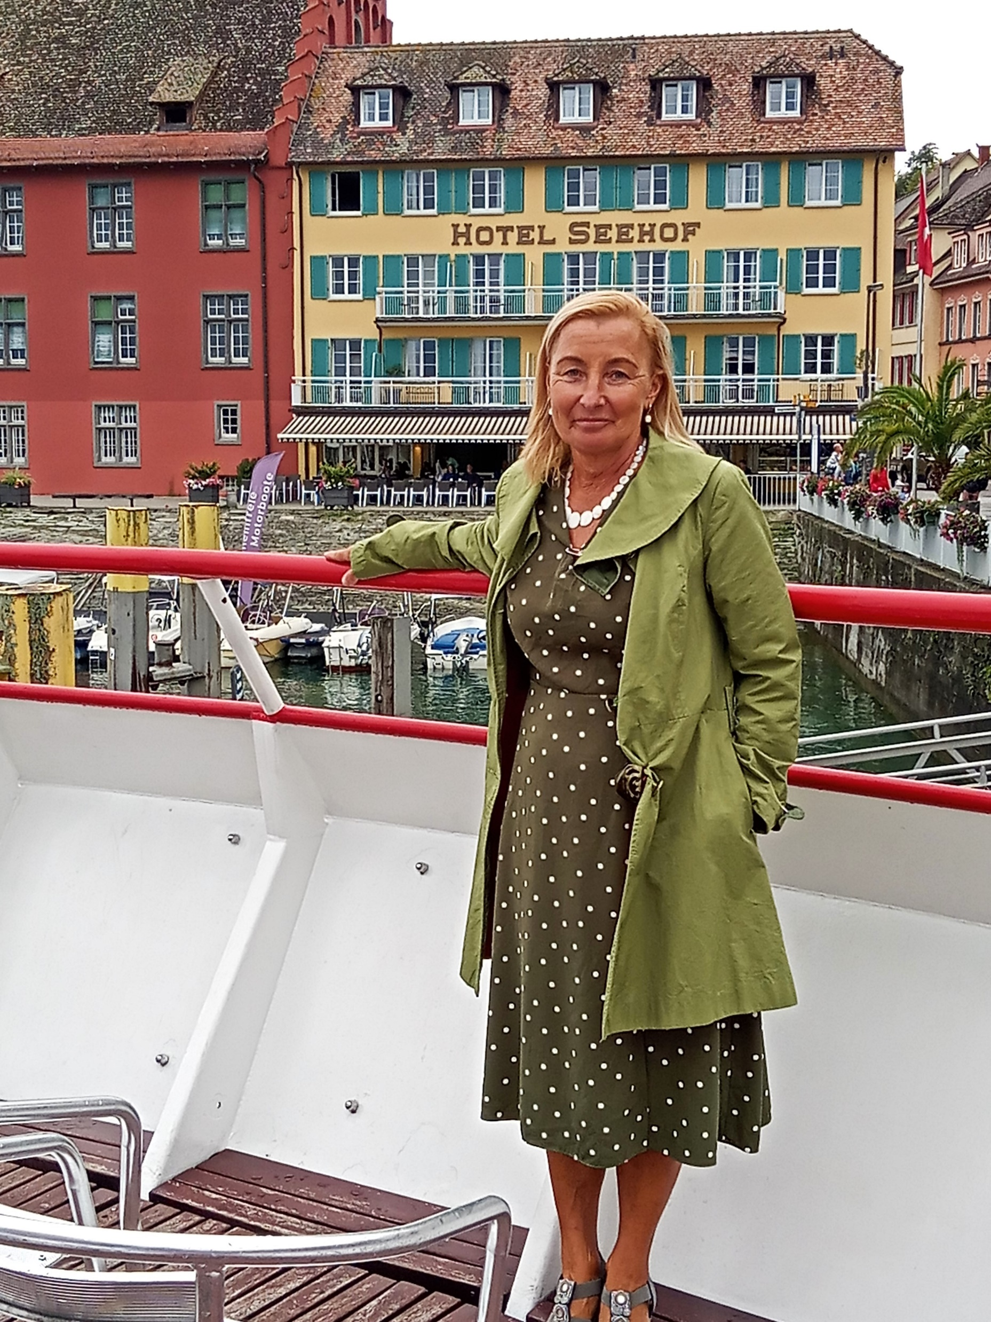
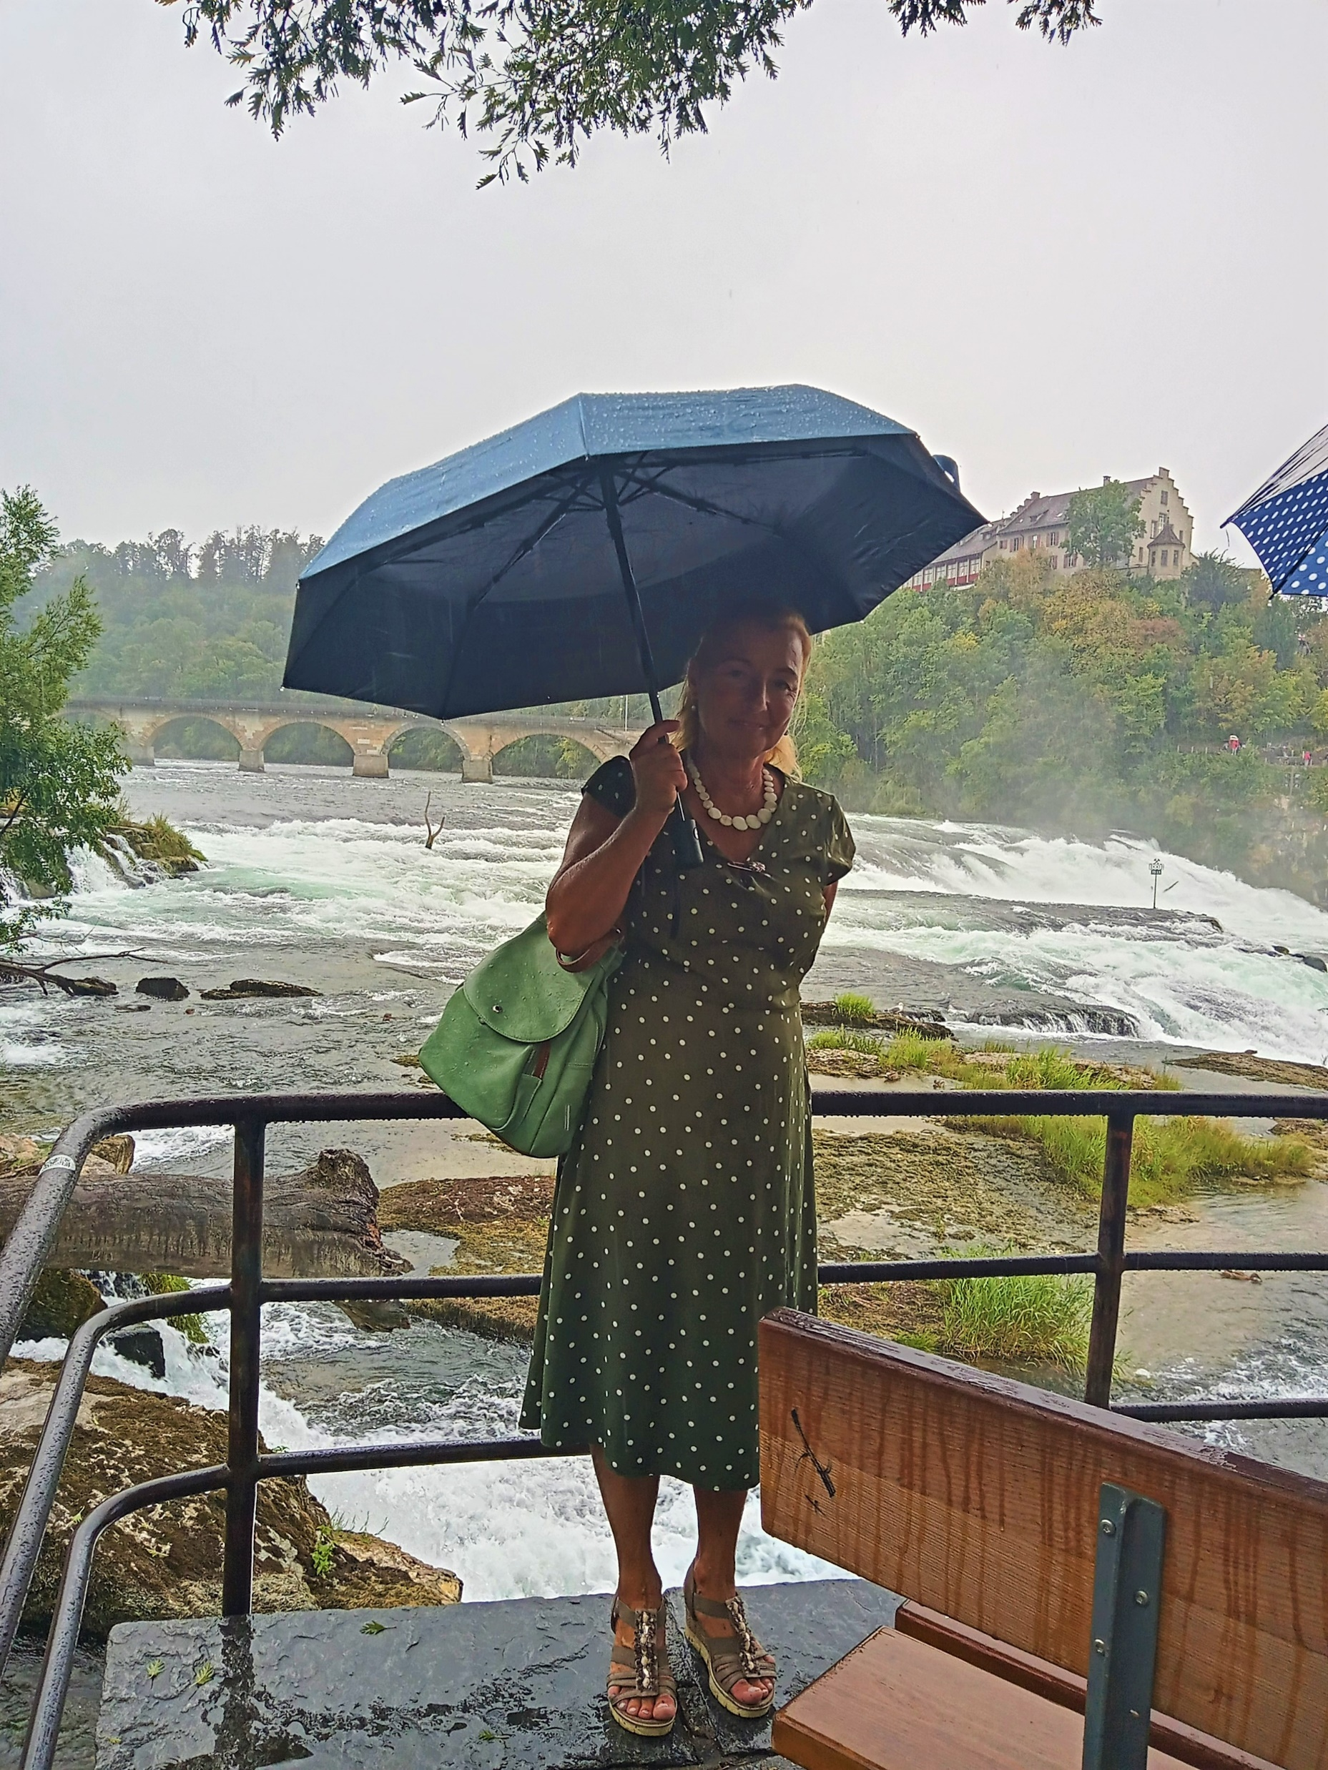
Zárszó
A lindaui nyelviképzésről elmondható, hogy igazi feltöltődést jelentett szakmailag és minden egyéb szempontból.
Minden évben szüksége lenne hasonló élményekre minden pedagógusnak.

Slide 7
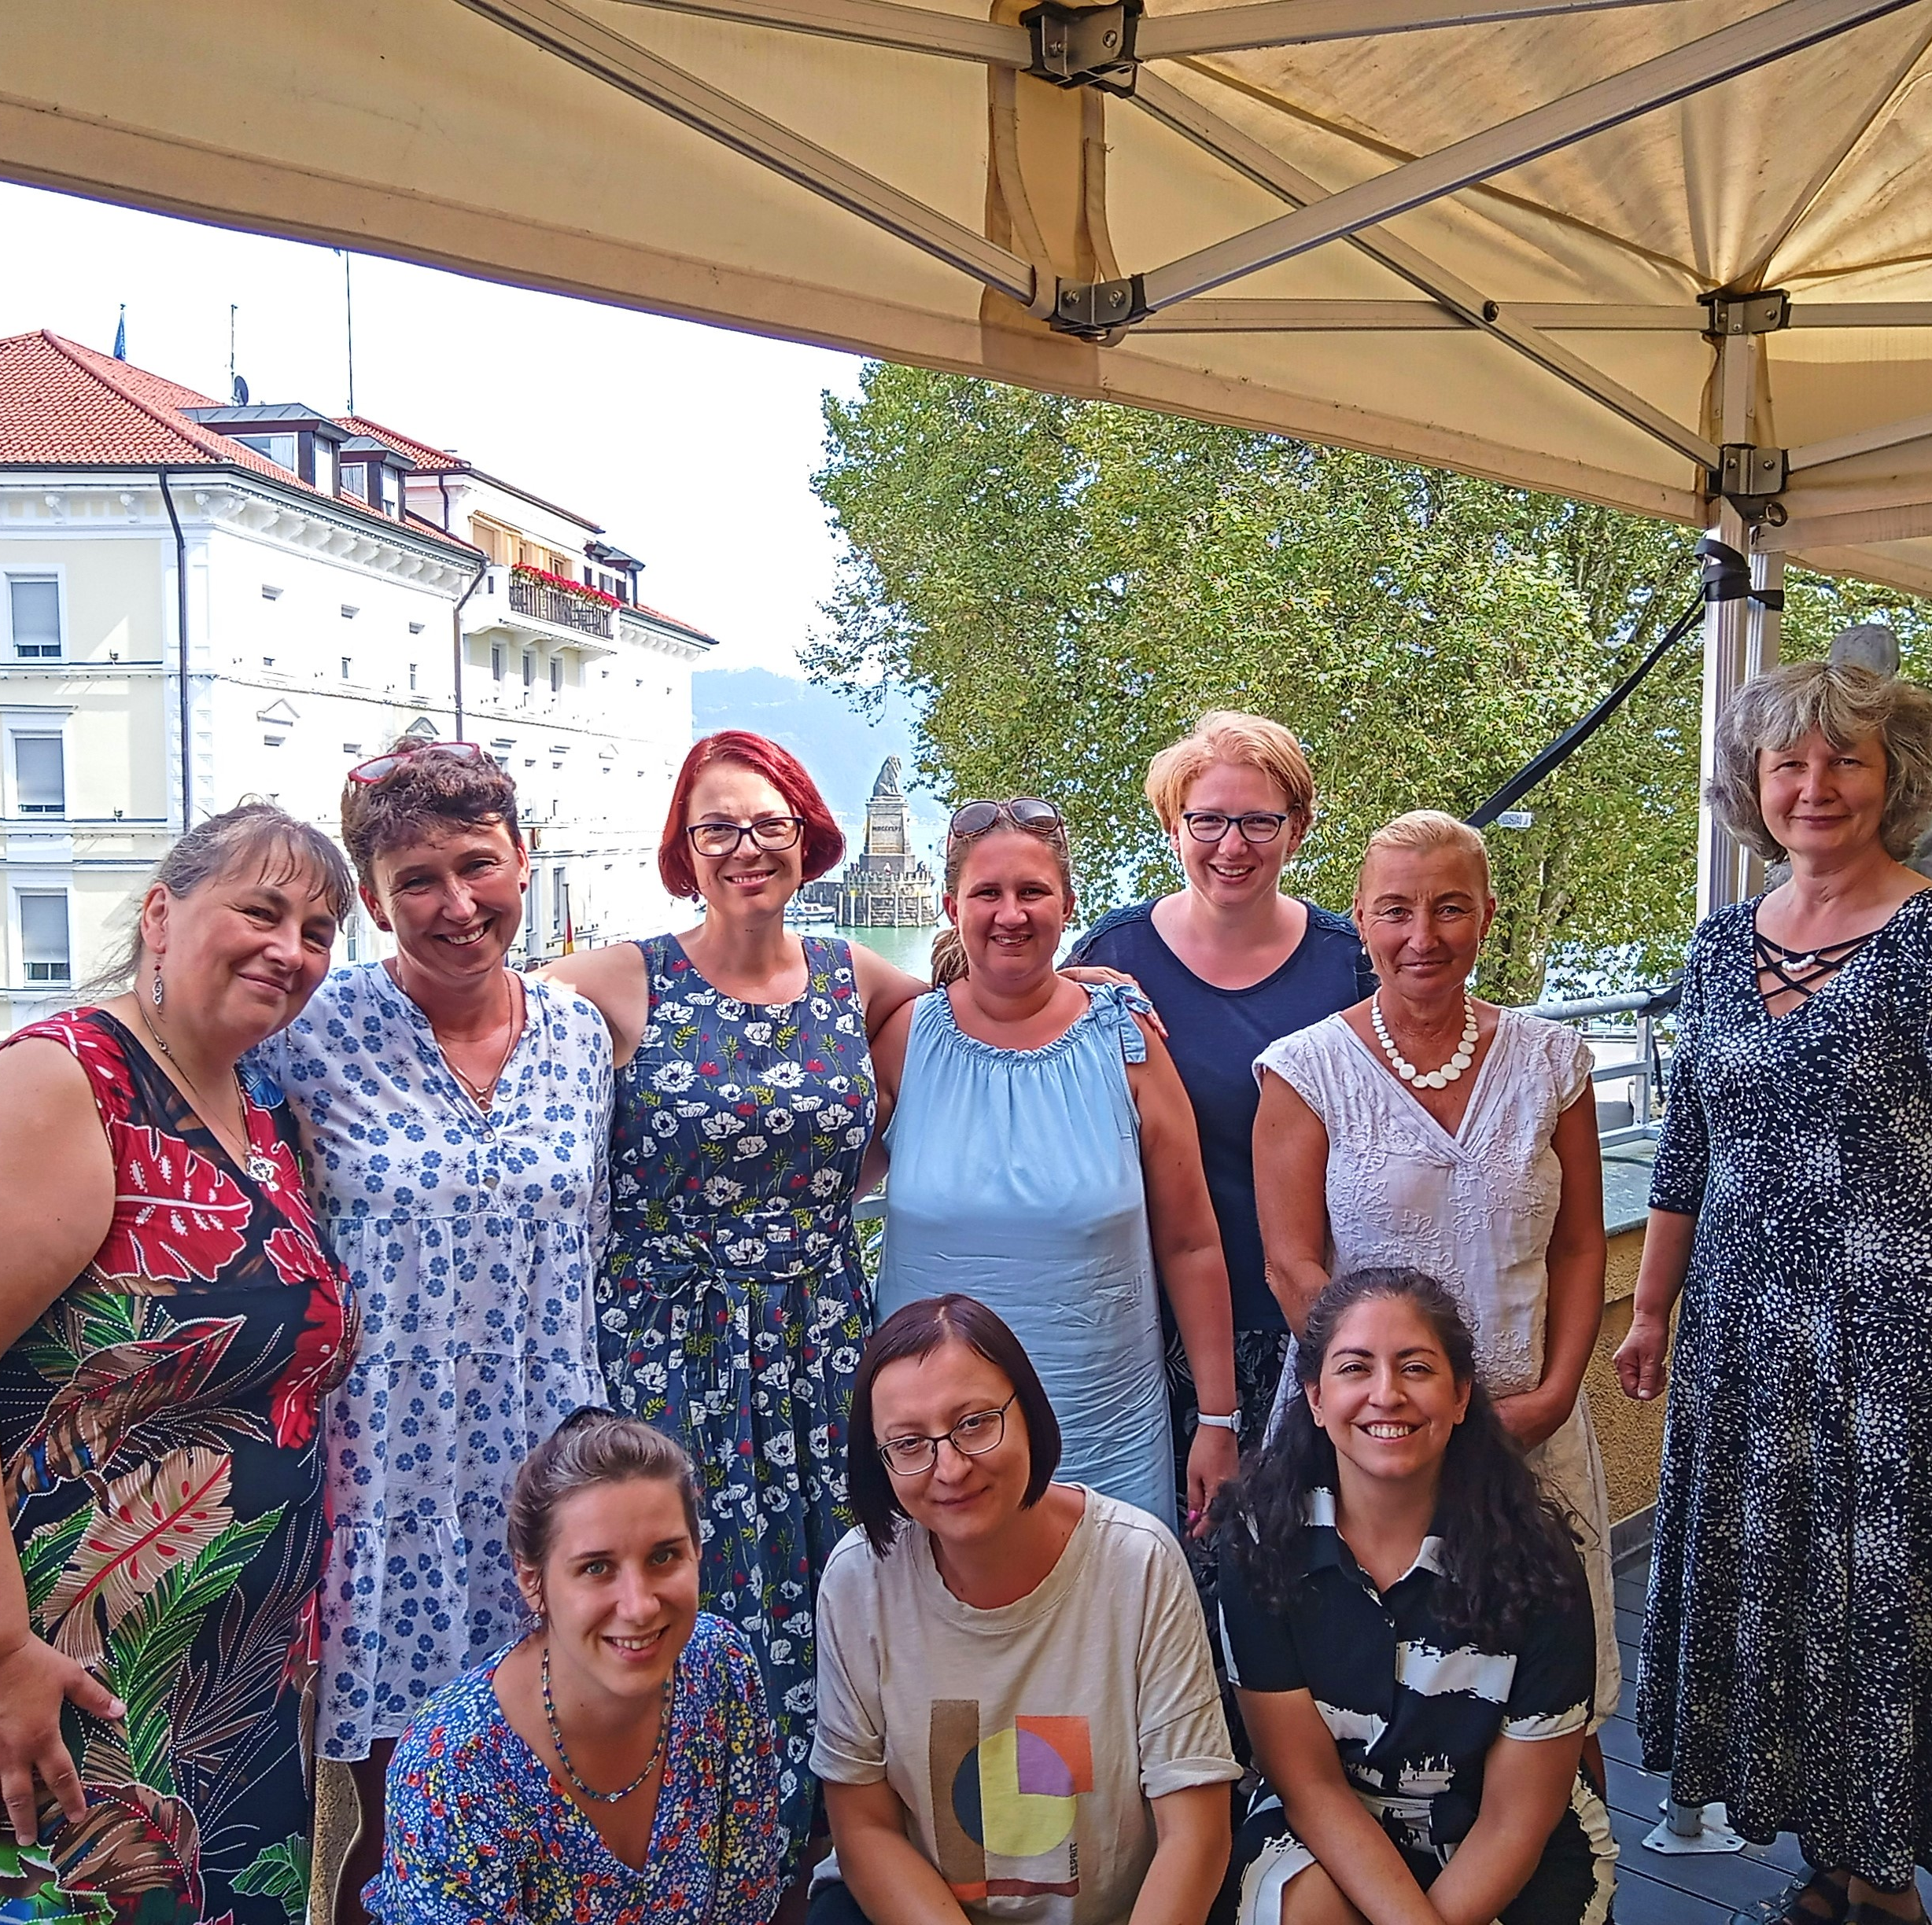
Köszönöm a megtisztelő figyelmet!

